Slide 1

Satellitengestützte Landwirtschaft - Griff nach den Sternen oder Realität auf dem Boden?
Quelle: Innospace2Agriculture

Slide 2
Gliederung
GNSS (Global Navigation Satellite System) – welche Systeme gibt es?
GNSS – Qualität reicht uns nicht aus – Wir Landwirte nehmen es genauer! Was machen, damit es genauer wird?
Lenksysteme - Einstiegsdroge in das „Precision Farming“?
Wovon ist die Genauigkeit auf dem Acker abhängig? – Präzises Lenksystem allein reicht nicht aus!
ISOBUS – Ein weiterer Baustein von „Precision Farming“
„Precision Farming“ – Präzision in der Teilfläche
Möglichkeiten für satellitengestützte Landwirtschaft

Slide 3

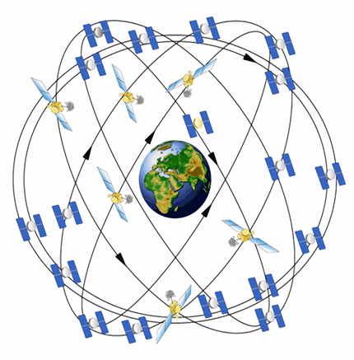
GNSS (Global Navigation Satellite System) – welche Systeme gibt es?
GPS (Global Position System) – USA
  31 Satelliten
  Militärischer Ursprung
GLONASS – Russland
  25 Satelliten
  Russisches Militärsystem
GALILEO – Europa
  30 Satelliten
  Europäisches Satellitennavigationssystem
BeiDou – China
  35 Satelliten
  Chinesisches Satellitennavigationssystem
Quelle: Lange Electronic

Slide 4
GPS – erstes Positionsbestimmungssystem
GPS (Global Positioning System)
Eigentlicher Name: NAVSTAR (Navigation System for Timing and Ranging)
GPS ist eines von mehreren Satellitennavigationssystemen, die unter dem Begriff GNSS (Global Navigation Satellite System) zusammengefasst sind
GPS wurde vom amerikanischen Verteidigungsministerium entwickelt und 1995 offiziell in Betrieb genommen
Es besteht aus bis zu 31 aktiven Satelliten, die die Erde in einer Höhe von 20.200 km umkreisen
GPS Satelliten senden Signale aus, welche die genaue Ortsbestimmung eines GPS Empfängers ermöglichen
Das GPS-Signal wird jedem kostenlos zur Verfügung gestellt, der
  einen GPS-Empfänger besitzt
  eine uneingeschränkte "Sicht" auf die Satelliten hat

Slide 5
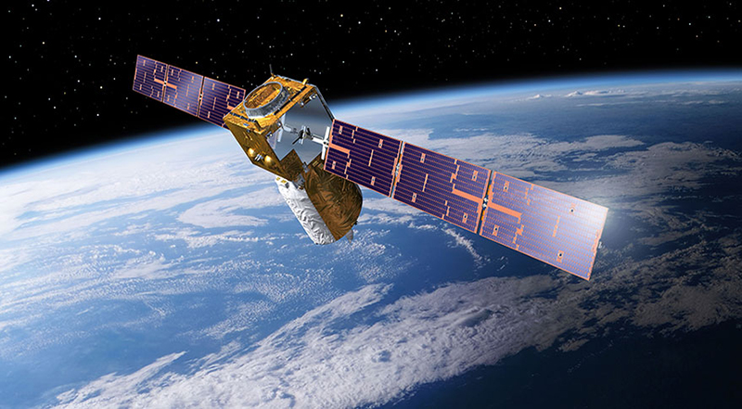
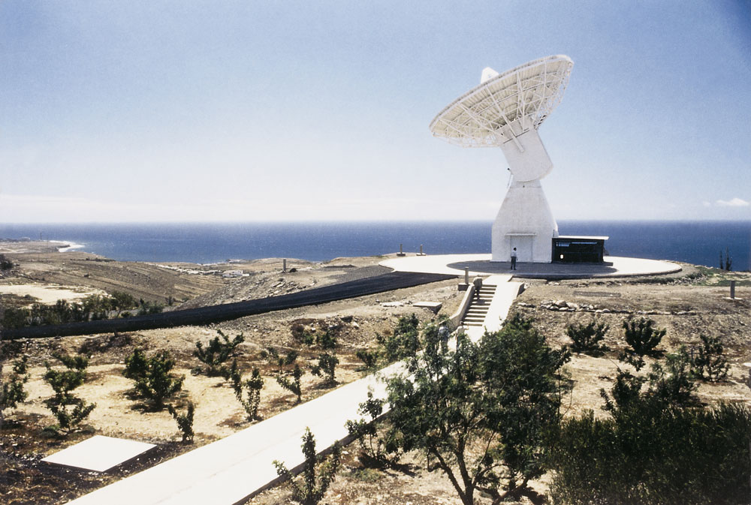
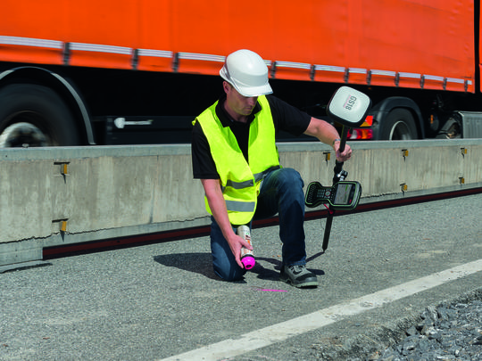
Segmente eines GNSS-Systems
3 Segmente
Weltraumsegment
(Satelliten)
Benutzersegment
(Empfänger)
Bodensegment
(Kontrollstation)
Quelle: science ORF
Quelle: pocketnavigation
Quelle: Boels

Slide 6
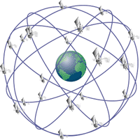
Weltraumsegment
24 operierenden Satelliten
in sechs Orbits (je vier Satelliten)
in einer Höhe von 20.200 Kilometer
die Erde innerhalb von 12 Stunden einmal umrunden (60 Grad voneinander getrennt)
häufig befinden sich mehr als 24 Satelliten im Weltraum, da neue Satelliten gestartet werden, um alte zu ersetzen und andere repariert werden müssen
Quelle: Wikipedia

Slide 7
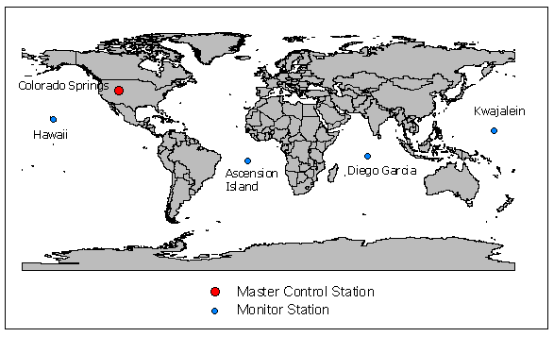
Bodensegment
besteht aus Überwachungsstationen (Monitor Stations) und der Haupt-Kontroll-Station (Master Control Station)
über die ganze Welt verteilt
Überwachungsstationen empfangen Daten von den GNSS Satelliten und überwachen insbesondere die Satellitenbahnen und Borduhren
Daten werden an die Haupt-Kontroll-Station weitergeleitet, von wo laufend Korrektursignale an die Satelliten gesendet werden
Quelle: environmental-studies

Slide 8
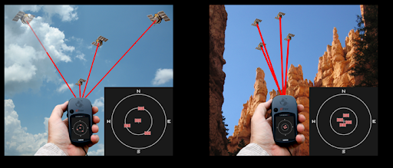
Benutzersegment
umfasst die von uns benutzten GNSS-Empfänger bzw. GNSS-Geräte (Endgeräte)
  Handy
  Navi
  Tracker
  GNSS-Rover
  …
GNSS-Geräte bestehen aus
  einer Antenne zum Empfang der Satellitensignale
  einem Segment zur Verarbeitung der Signale
  einer Steuerungs- und Anzeigeneinheit
Quelle: GPS-Camera

Slide 9
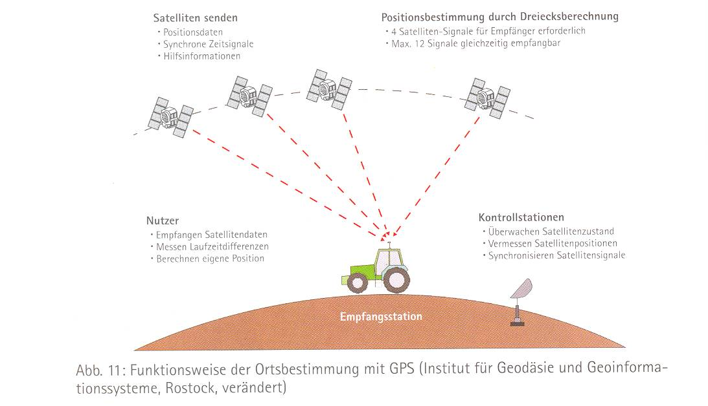
Wie viele Satelliten brauche ich zur Positionsbestimmung und warum?
Quelle: KTBL (Parallelfahrsysteme)
Zur Positionsbestimmung vergleicht der GPS-Empfänger die Zeit, zu der das Signal von einem bestimmten Satelliten ausgesandt wurde, mit der Zeit, zu der das Signal empfangen wurde
3 Satelliten zur Positionsbestimmung + 1 Satellit zur Höhenbestimmung
Positionsbestimmung durch Multilateration

Slide 10
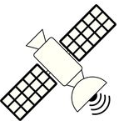
Trilateration – Bestimmung der Position aus drei Entfernungen
Ein Satellit:
mögliche Empfängerpositionen
Zwei Satelliten:
mögliche Empfängerpositionen
Drei Satelliten:
eindeutige Empfängerposition

Slide 11
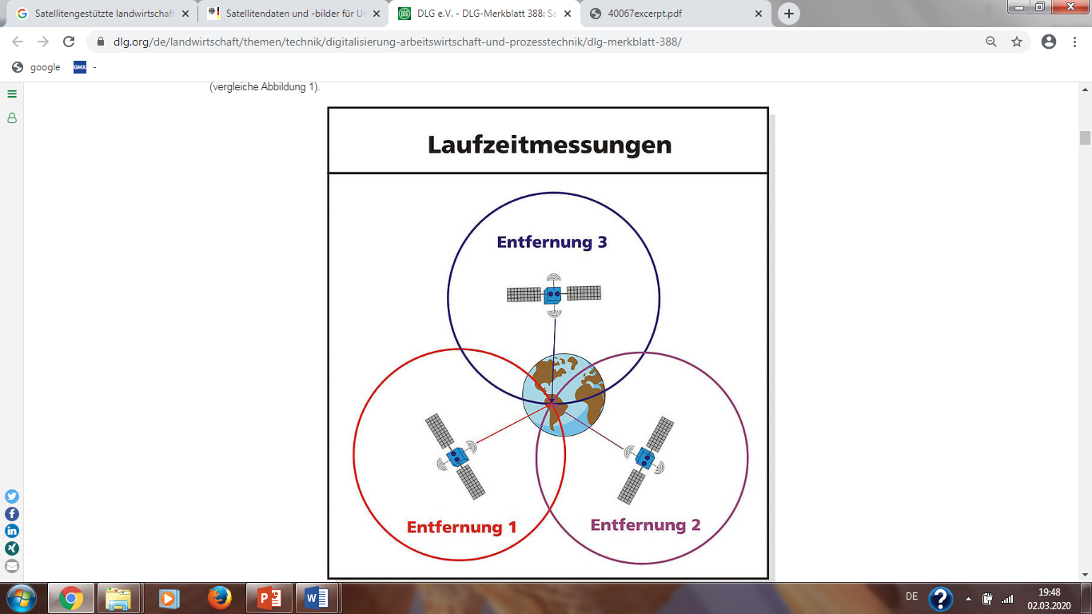
Grundlagen Satelliten
Entfernungsmessung vom Satelliten - Laufzeitmessung
Messung der Zeit vom Senden des Signales bis zum Empfangen
Die Signale (Radiosignale) bewegen sich mit Lichtgeschwindigkeit 300.000 Kilometern pro Sekunde (genauer Wert c = 299.792.458 m/s)
Entfernung = Lichtgeschwindigkeit x Zeit
Die Satelliten sind die Referenzpunkte, um
die aktuelle Position zu bestimmen
Der GPS Empfänger errechnet aus der Zeit,
die das Signal benötigt, die Distanz
Um eine exakte Position zu bestimmen, sind
mindestens 4 Satelliten nötig
(Länge, Breite, Höhe und Zeit)
Quelle: DLG-Merkblatt 388: Satellitenortungssysteme (GNSS)
in der Landwirtschaft

Slide 12
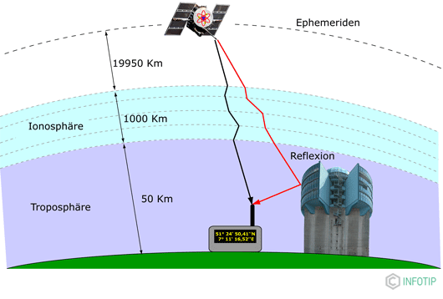
GNSS – Allgemeine Störungen vom Satellit zum Empfänger
Theoretischer Signalweg
Verringerung der Genauigkeit durch:
Satellitenfehler
Atmosphärische Fehler
Mehrwegeempfang
Fehler durch den Empfänger
Satellitenkonstellation
Wovon ist die Genauigkeit auf dem Acker abhängig?
Quelle: Kompendium

Slide 13
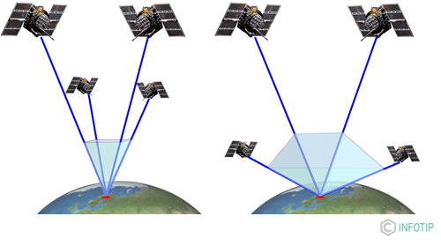
Satellitenkonstellation
schlechte Geometrie ist, wenn die empfangenen Satelliten alle dicht beieinander stehen
je kleiner der umfasste Raum ist,
desto geringer ist die Genauigkeit
je weiter die verwendeten Satelliten
auseinanderstehen, desto höher ist das
umfasste Volumen und damit die
Genauigkeit
Quelle: Kompendium

Slide 14
GNSS-Signalfehler bei der Positionsbestimmung
 | Zeitfehler | Positionsfehler
Satellitenposition | 6-60 ns | 1-10 m
Ionosphäre | 0-180 ns | 0-90 m
Troposphäre | 0-60 ns | 0-10 m
Mehrwegeeffekt | 0-6 ns | 0-1 m
Zeitdrift | 0-9 ns | 0-1,5 m
ohne Korrekturmaßnahmen beträgt die absolute Genauigkeit bei der Positionsbestimmung circa 5-10 m
  benötigt wird ein GNSS-Empfänger, wie er heute in verschiedener Ausführung und unterschiedlicher Genauigkeit auf dem Markt erhältlich ist, bzw. in allen Mobiltelefonen integriert ist
  für die Navigation im Auto ausreichend, für die Landwirtschaft nicht
Quelle: allnav GmbH, Uni Münster (Eigene Darstellung)

Slide 15
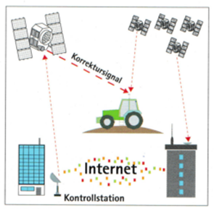
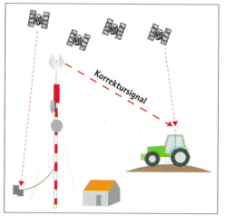
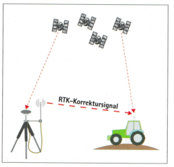
GNSS – Qualität reicht uns nicht aus – Wir Landwirte nehmen es genauer! Was machen, damit es genauer wird?
Korrektursignal
Unterschiede:
  Korrektursignalübertragung (satellitengestütztes- und terrestrisches Verfahren)
  Messverfahren der Laufzeitkorrektur (Codemessung und Trägerphasenmessung)
  Empfängertypus (Einfrequenz und Zweifrequenz)
  Genauigkeit
  Kosten
Quelle: KTBL-Heft 96 „Parallelfahrsysteme“

Slide 16
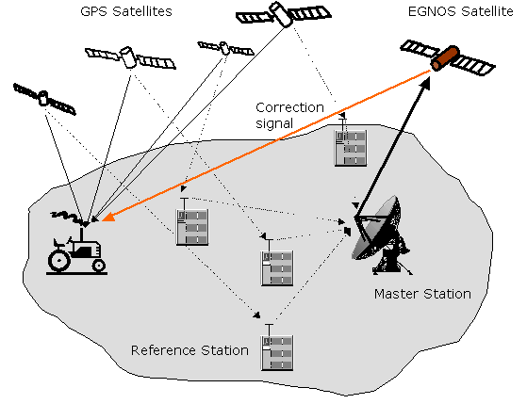
Satellitengestütztes Verfahren
Korrektursignal wird von geostationären Satelliten (z.B. EGNOS) ausgesendet
  Im Gegensatz zu den GNSS-Satelliten ist ihre Position stabil
  Geostationäre Satelliten umkreisen die Erde parallel zum Äquator in einer Höhe von etwa 36000 Kilometern
Funktionsweise:
ein Verbund von über 30 Monitorstationen (Reference Station) erhalten Satellitensignale von GNSS-Satelliten
diese werden an 4 zentrale PCs (Master Station)
weitergeleitet
In diesen Datenverarbeitungsstationen werden
die aktuellen Positionsfehler in diesem Gebiet
berechnet (Vergleich der über Satelliten
ermittelten Position mit der tatsächlich bekannten
Position der Monitorstation)
Diese Korrekturinformationen werden nun an den
geostationären Satellit gesendet von wo sie an
die GNSS-Empfänger weitergeleitet werden
Quelle: environmental-studies

Slide 17
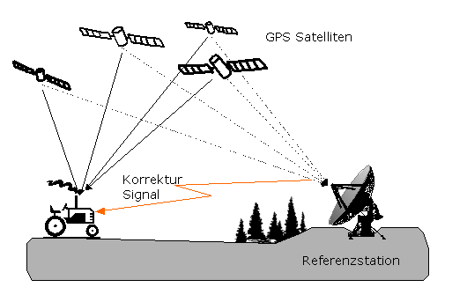
Terrestrisches Verfahren
Korrektursignal wird von exakt vermessenen Bodenstationen, so genannten (mobilen/festen) Referenzstationen ausgesendet
  kontinuierlich wird ihre Position mit den Signalen der GNSS Satelliten bestimmt
  diese Position wird mit ihrer tatsächlichen, bekannten, Position verglichen und daraus ein Korrekturwert berechnet
  dieser Korrekturwert kann über Datenfunk/Mobilfunk den mobilen DGNSS-fähigen Empfängern zugeführt werden, die damit ihrerseits wiederum eine Korrektur ihrer eignen Positionskoordinaten durchführen.
Quelle: environmental-studies

Slide 18
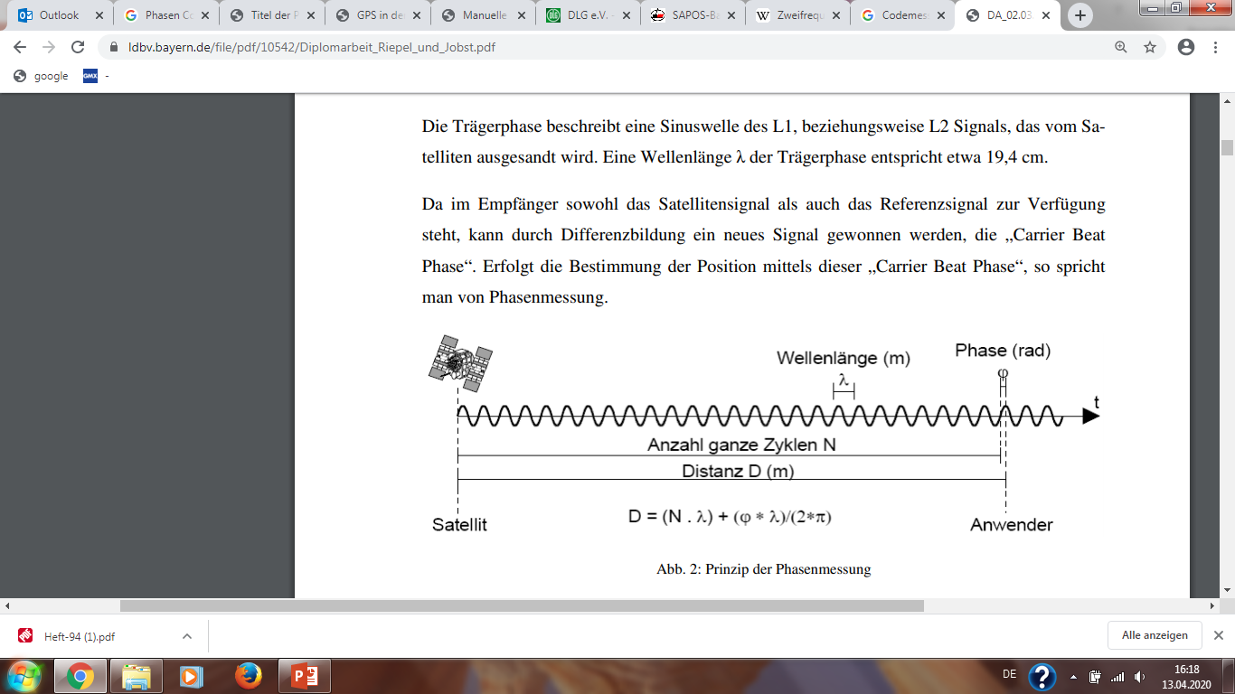
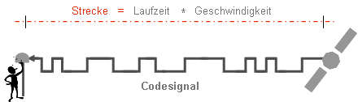
Messverfahren der Laufzeitkorrektur
Codemessung
Trägerphasenmessung
Verfahren der Codemessung beruht auf reiner Laufzeitmessung des Satellitensignals
Laufzeit:
Aussendezeitpunkt des Signals am Satelliten und Empfangszeitpunkt im Empfänger miteinander verglichen
Geschwindigkeit:
bekannte Ausbreitungsgeschwindigkeit (Lichtgeschwindigkeit) des Signals
die „Länge“ der Trägerphase von Satellit bis Empfänger wird bestimmt
Trägerphase beschreibt eine Sinuswelle des L1, bzw. des L2 Signals, das vom Satelliten ausgesandt wird
Quelle: LGL Baden-Württemberg
Quelle: „Einsatz von Geobasisdaten und GNSS in der Forstverwaltung“ von Elisabeth Riepel Christoph Jobst

Slide 19
Empfängertypus – Frequenzen
GPS-Satelliten senden ihre Signale grundsätzlich auf zwei Frequenzen (L1&L2)
  um atmosphärische Fehler in der Ionosphäre zu minimieren und somit die Genauigkeit zu verbessern
  stehen nur Einfrequenz-Messungen zur Verfügung müssen ungenauere Modelle für die Ionosphärenkorrektion verwendet werden
Einfrequenzempfänger
Zweifrequenzempfänger
Funksignale können nur auf einer Frequenz (L1) analysiert werden
nutzen das Verfahren der Codemessung
wesentlich empfindlicher, was Abschattungen und Reflexionen betrifft
Funksignale können auf beiden kodierten Frequenzen (L1 und L2) analysiert werden
Messprinzip ist – über normale Codemessung hinaus (nur L1) – die Phasenmessung der Trägerwellen (L2)

Slide 20
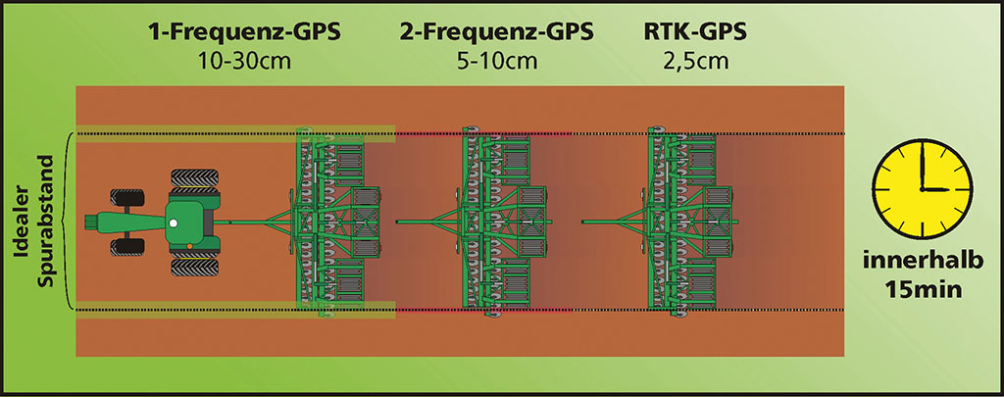
GPS-Genauigkeiten
Spur-zu-Spur-Genauigkeit (Relative Genauigkeit) für die meisten landwirtschaftlichen Anwendungen relevant (Bodenbearbeitung, Grunddüngung usw.). Innerhalb von 15 min muss wieder die Vorgängerspur gefunden werden (bei EGNOS 10 – 30 cm).
Quelle: DLG-Merkblatt 388: Satellitenortungssysteme (GNSS)
in der Landwirtschaft

Slide 21
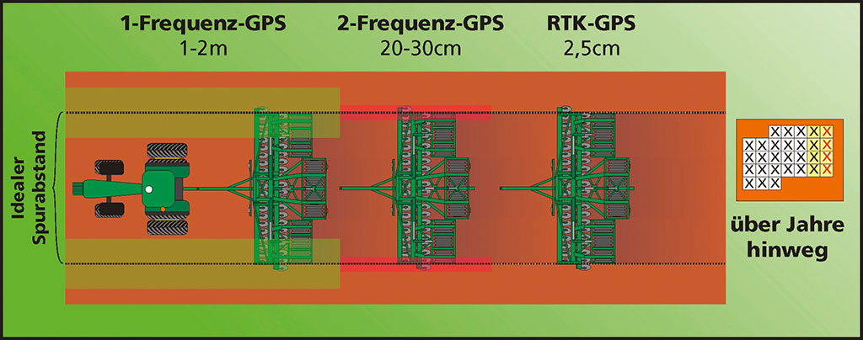
GPS-Genauigkeiten
„Absolute“ Genauigkeit gibt an mit welcher Genauigkeit eine Spur nach Tagen, Monaten oder Jahren wieder gefunden wird (bei EGNOS ca. 2m, RTK 2,5 cm) z.B: Pflanzenreihen müssen später mit Feldspritze wieder gefunden werden (Gemüseanbau)
Quelle: DLG-Merkblatt 388: Satellitenortungssysteme (GNSS)
in der Landwirtschaft

Slide 22
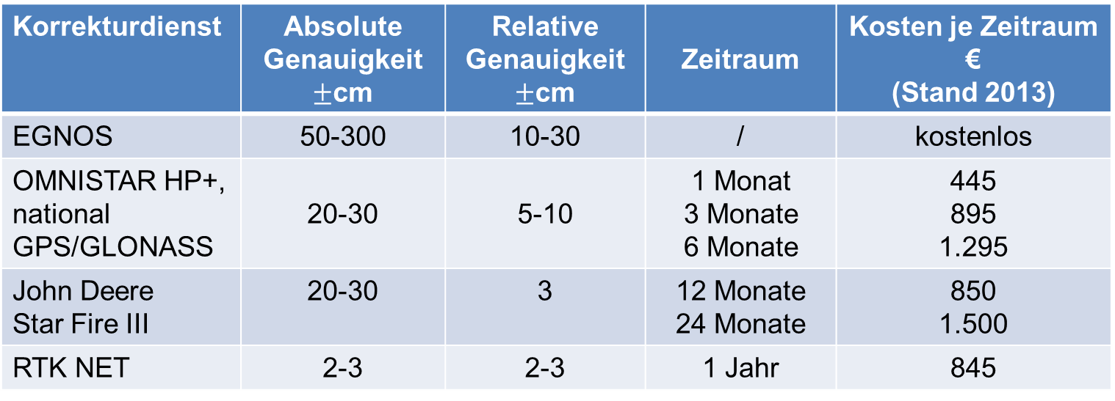
Kosten der Korrekturdienste
Korrekturdienst | Absolute Genauigkeit $±$cm | Relative Genauigkeit $±$cm | Zeitraum | Kosten je Zeitraum € (Stand 2013)
EGNOS | 50-300 | 10-30 | / | kostenlos
OMNISTAR HP+, national GPS/GLONASS | 20-30 | 5-10 | 1 Monat 3 Monate 6 Monate | 445 895 1.295
John Deere Star Fire III | 20-30 | 3 | 12 Monate 24 Monate | 850 1.500
RTK NET | 2-3 | 2-3 | 1 Jahr | 845
Quelle: KTBL-Heft 96 „Parallelfahrsysteme“ (Stand 2013; Eigene Darstellung)
Gebühren werden mit dem Erwerb eines Empfängers abgegolten oder bei anderen Anbietern entstehen Kosten für die Nutzung der Signale
kostenloser Empfang des RTK-Korrektursignal steigt in Zukunft

Slide 23
Korrektursysteme – Welche Verfahren gibt es?
DGNSS
(Korrektursignal über satellitengestütztes Verfahren)
Spur-zu-Spur Genauigkeit:
10-30 cm
Absolute Genauigkeit:
50-200 cm
PPP (Precise Point Positioning)
(Korrektursignal über satellitengestütztes Verfahren)
Spur-zu-Spur Genauigkeit:
5-10 cm
Absolute Genauigkeit:
10-50 cm
RTK
(RTK-Korrektursignale über terrestrisches Verfahren)
Spur-zu-Spur Genauigkeit:
2,5 cm
Absolute Genauigkeit:
2,5 cm
Quelle: Geo-Konzept (Eigene Darstellung)
Wovon ist die Genauigkeit auf dem Acker abhängig?

Slide 24
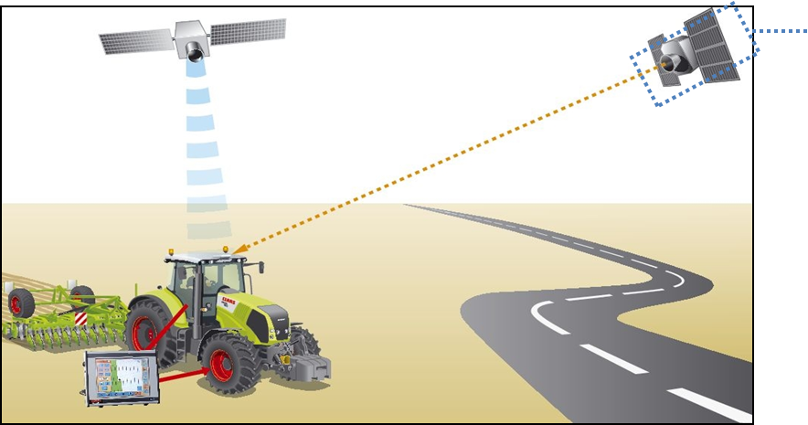
DGNSS (Differentielles GNSS)
Funktionsweise: zusätzlicher Empfänger steht auf einer festen Position (Geostationärer Satellit) die er genau kennt. Dadurch kann er die aktuellen Abweichungen zu dieser Position via Satellit an den mobilen Empfänger (Traktor) übertragen
Positionsbestimmung auf Basis der Codemessung
Geostationärer Satellit (z.B. EGNOS)
GNSS-Satellit
Korrekturdienst | Typ | Laufende Kosten | Relative Genauigkeit
z.B. EGNOS | Satellitengestützt 1-Frequenz-Signal | Lizenzkostenfrei | +/- 15 bis 30 cm Basisgenauigkeit
Quelle: Claas

Slide 25
Differentielle Laufzeitkorrektur
GNSS-Referenzstation
Erwartete Laufzeit
Gemessene Laufzeit
Laufzeitfehler
GNSS-Empfänger
Gemessene Laufzeit
Laufzeitfehler
Korrigierte Laufzeit

Slide 26
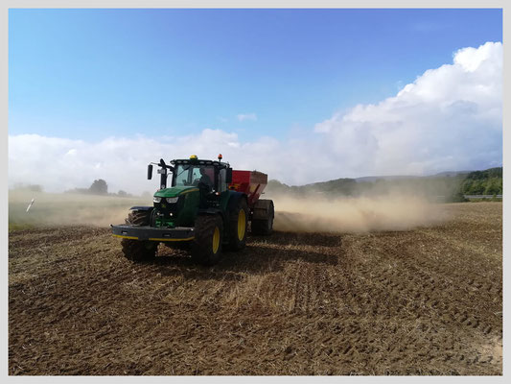
Anwender „DGNSS“
Grundsätzlich für Anwendungen, die eine
geringe Genauigkeit erfordern, wie z.B.
einfache Bodenbearbeitung mit großen
Arbeitsbreiten, Düngung, Pflanzenschutz,
Ausbringen von Gülle, Grünland, Kalk,
Mist etc.
Günstige „Einstiegsvariante“, update auf
höhere Genauigkeit möglich, wenn die
Hardware es erlaubt
Quelle: Schafmeister Agrarservice

Slide 27
PPP (Precise Point Positioning)
Referenzstationen werden nur mittelbar genutzt
vielmehr werden unabhängig vom GNSS-System fortlaufend und hochgenau die Fehler der Satellitenumlaufbahnen und die Fehler der Satellitenuhren von einem weltumspannenden Netzwerk von Kontrollstationen ermittelt
teilweise werden auch Fehler in der Atmosphäre berechnet und via Satellit an Empfänger übertragen
Positionsbestimmung auf Basis der Trägerphasenmessung
Geostationärer Satellit (z.B. OMNISTAR)
GNSS-Satellit
Korrekturdienst | Typ | Laufende Kosten | Relative Genauigkeit
z.B. OMNISTAR HP | Satellitengestützt 2-Frequenz-Signal | Lizenzkosten | +/- 5 bis 12 cm
Quelle: Claas

Slide 28
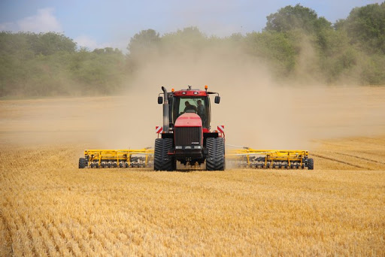
Anwender „PPP“
Für alle Arbeiten geeignet, die nicht die
höchste Genauigkeit benötigen
Betriebe mit offener Feldstruktur
und wenig Bewaldung (Abschattung)
Betriebe mit wechselnden Arbeitsregionen
höhere Störanfälligkeit gegenüber
Abschattungen an Feldrändern und
Hecken/Bäumen
Signalstärke nimmt von Süden nach Norden
ab
Quelle: Agrarservice Bank

Slide 29
RTK (Real Time Kinematic)
Funktionsweise: zusätzlicher Empfänger steht auf einer festen Position die er genau kennt. Dadurch kann er die aktuellen Abweichungen zu dieser Position via Datenfunk oder Mobilfunk an den mobilen Empfänger (Traktor) übertragen
verwendet im Gegensatz zu DGNSS jedoch nicht die von den Satelliten gesendeten Codes, sondern die Trägerphasen selbst zur Ermittlung der Entfernungen zu den jeweiligen Satelliten, sonst gleiche Funktionsweise zu DGNSS
Voraussetzung ist ein ungestörter Empfang der Signale von mindestens fünf GNSS-Satelliten (empfohlen werden mindestens sechs Satelliten)
RTK-Systeme bestehen mindestens aus zwei hochgenauen GPS-Empfängern
  Referenzstation
  Mobiler Empfänger (Rover)
Quelle: KTBL-Heft 96 „Parallelfahrsysteme“

Slide 30
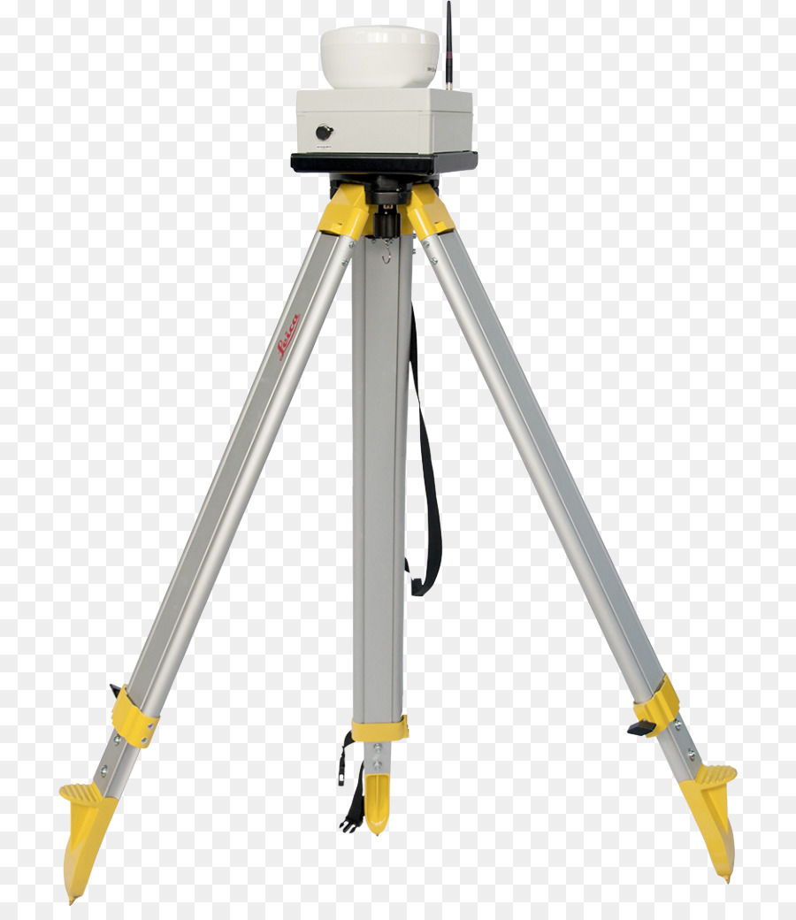
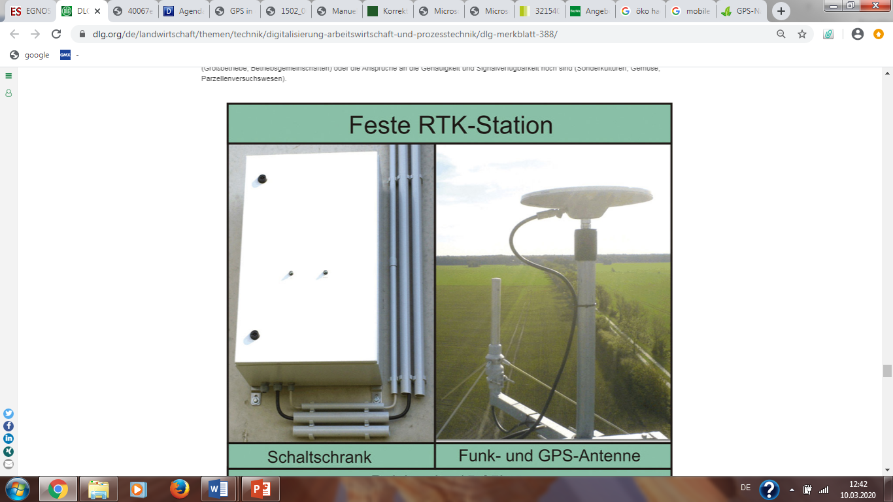
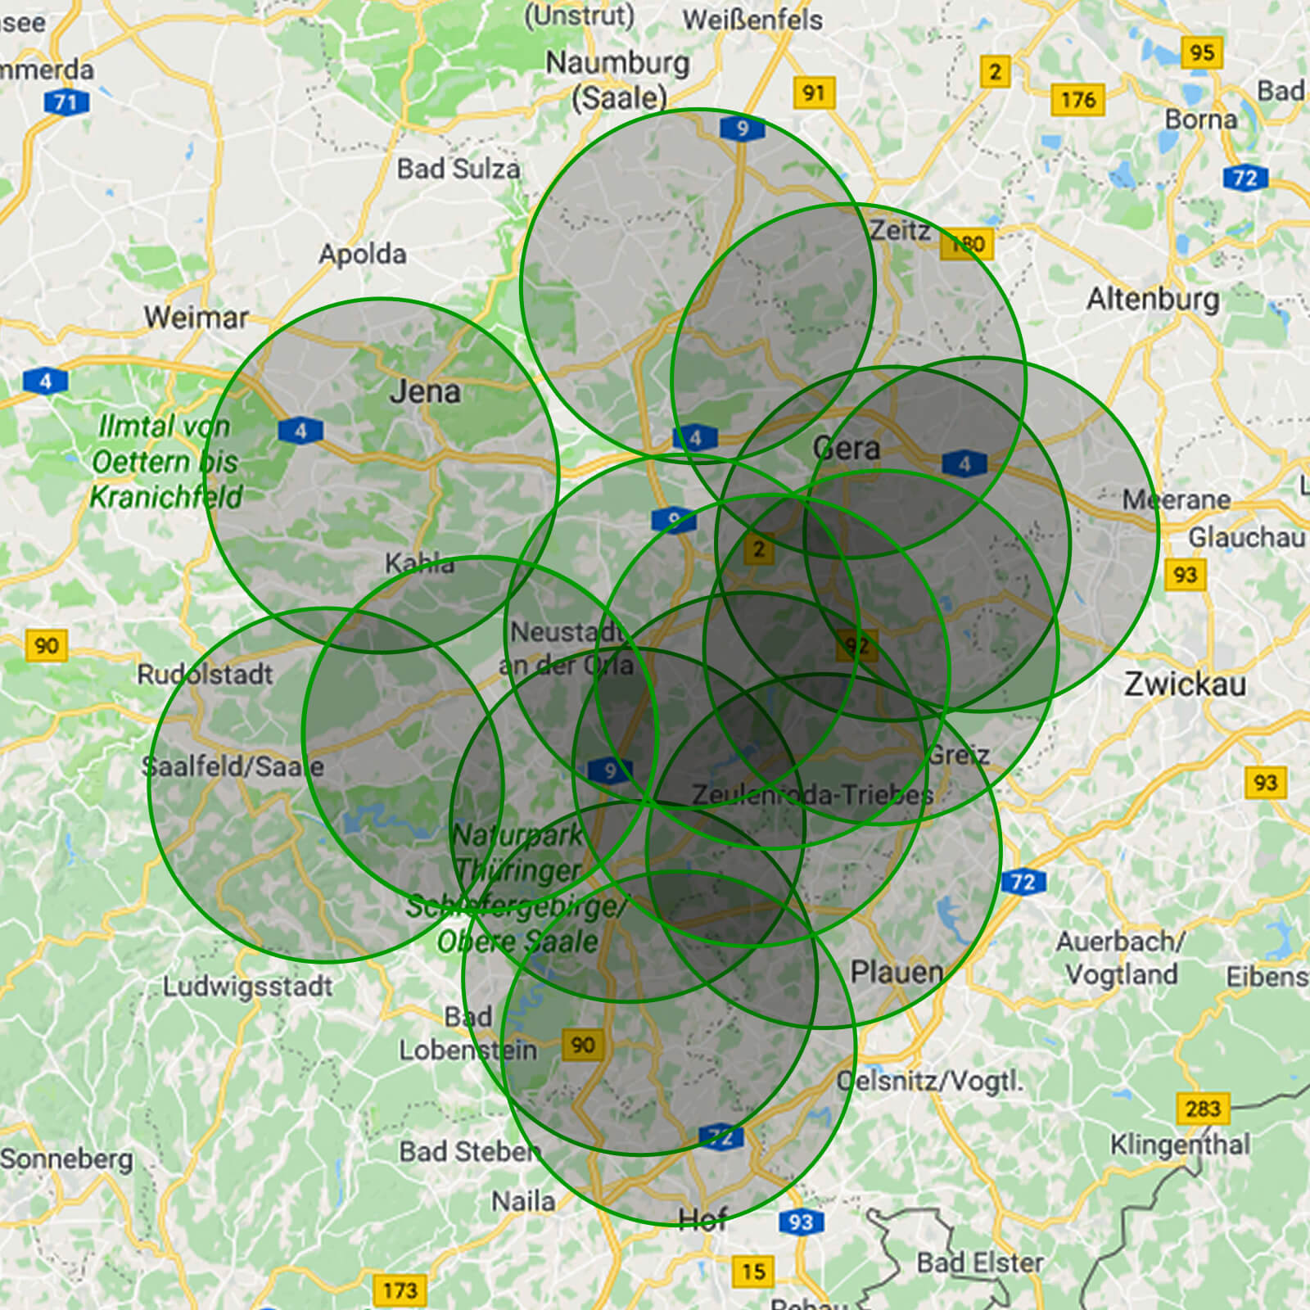
RTK-Lösungen
Empfänger muss in der Lage sein, Daten zu senden und die Korrekturdaten auf einem zweiten Kanal zu empfangen
Datenübertragung über Datenfunk/Mobilfunk an Rover
Mobiles RTK | Festes RTK | RTK Netzwerk
Quelle: CLEAN PNG
Quelle: DLG-Merkblatt 388: Satellitenortungssysteme (GNSS) in der Landwirtschaft
Quelle: Laremo

Slide 31
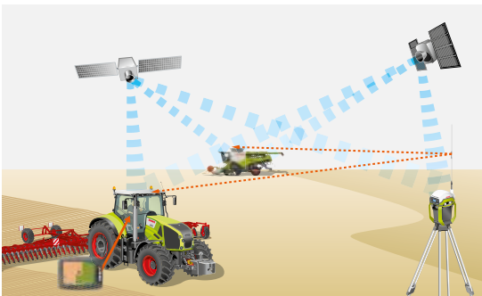
Mobiles RTK
mobile Referenzstation
Quelle: Claas
Korrekturdienst | Typ | Laufende Kosten | Relative Genauigkeit
z.B. RTK Field Base | Mobile Referenzstation Reichweite 3- 5 km 2-Frequenz-Signal GPS- und GLONASS-Empfang | Lizenzkostenfrei | +/- 2 bis 3 cm

Slide 32
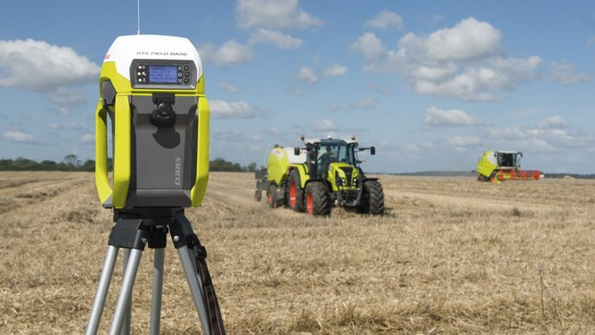
Anwender „Mobiles RTK“
Betriebe mit Anspruch an zuverlässige Drillgenauigkeiten
auch für Flottenverbände kompatibel, da das Signal innerhalb der Reichweite unbegrenzt vielen Maschinen zur Verfügung steht
Betriebe mit Arbeitsradius von 3 – 5 km um die mobile Basis
flexibler Einsatz der mobilen Referenzstation
überall und jederzeit einsetzbar
Quelle: Claas

Slide 33
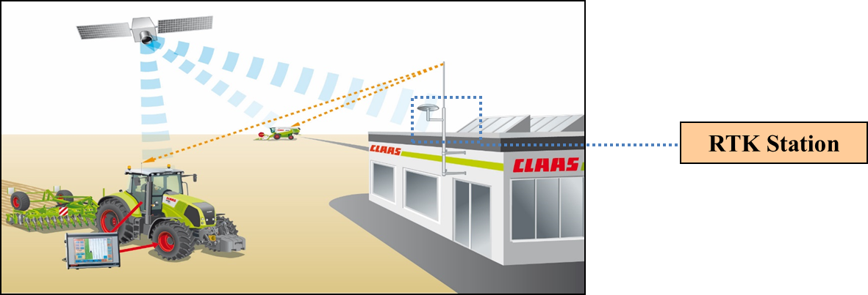
Festes RTK
Quelle: Claas
Korrekturdienst | Typ | Laufende Kosten | Relative Genauigkeit
RTK | Feststation Reichweite ca. 15 km GPS- und GLONASS-Empfang | ggf. Lizenzkosten | +/- 2 bis 3 cm Höchstmögliche wiederholbare Genauigkeit

Slide 34
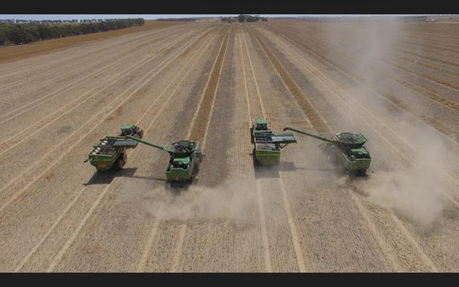
Anwender „Festes RTK“
der höchste Genauigkeit benötigt
für alle Arten von Anwendungen (Saat, Bodenbearbeitung, …)
mehrere Maschinen ausstatten möchte
Flächen im Radius von 15 km
ohne mobile Station am Feldrand arbeiten möchte
schnellste Signalverfügbarkeit (Initialisierung)
Voraussetzung für Controlled Traffic Farming
Quelle: Global Farming

Slide 35
Nachteile RTK-Station
Sehr hoher Anschaffungspreis, keine Flexibilität
Funk-Reichweite der Station: Für eine gute Abdeckung muss bei der Bundesnetzagentur ein Funkkanal gekauft werden
Abnahme der Genauigkeit mit zunehmender Entfernung zur Station
Keine Ausfallsicherheit: Kein Backup, in der Regel keine dauerhafte unterbrechungsfreie Stromversorgung und sicherlich keine zweite Rückfall-Station auf dem Betrieb vorhanden
Wartung muss durch den Betreiber selbst durchgeführt werden (und wird, wie bei vielen anderen Geräten auch, erst dann gemacht, wenn das System dringend gebraucht wird oder nicht mehr funktioniert)
Im Falle einer mobilen RTK-Referenzstation: genaues (wiederholtes) Aufstellen auf 2,5 cm genau gelingt fast nie, außerdem: Diebstahl- und Sabotagegefahr für die alleine in der Flur stehende, teure Station

Slide 36
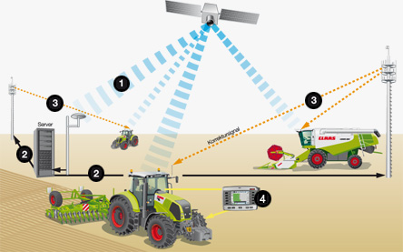
RTK Netzwerk
Quelle: Claas
Korrekturdienst | Typ | Laufende Kosten | Relative Genauigkeit
z.B. RTK NET | Korrektursignal über Mobilfunk 2-Frequenz-Signal Uneingeschränkter Arbeitsradius GPS- und GLONASS-Empfang | Lizenzpflichtig | +/- 2 bis 3 cm Höchstmögliche wiederholbare Genauigkeit

Slide 37
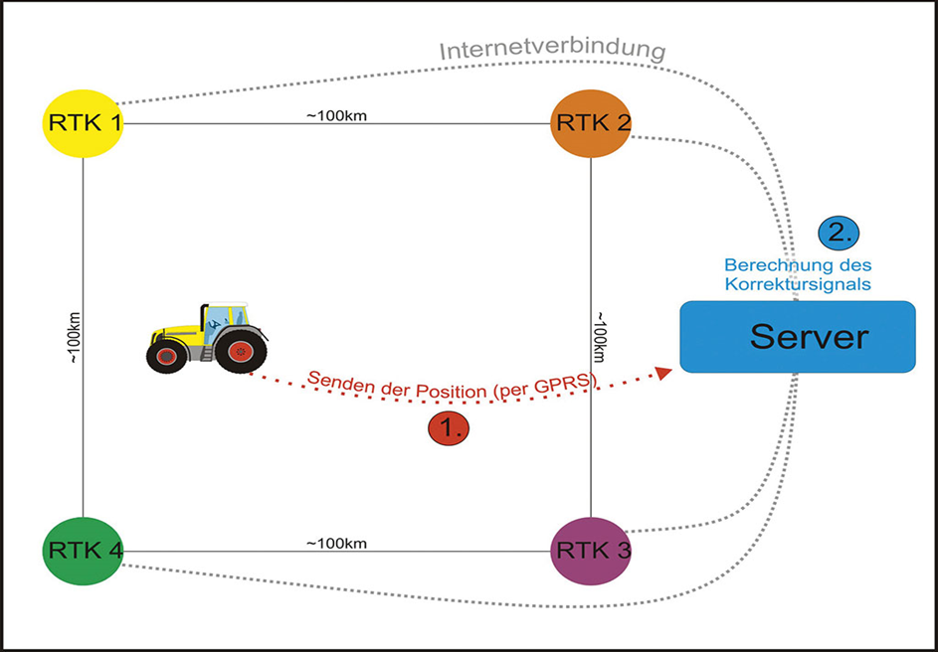
RTK Netzwerk (VirtuelleReferenzStation-RTK)
RTK-Netzwerke bestehen aus mehreren RTK-Referenzstationen, deren Daten über das Internet an einen zentralen Rechner übertragen werden
Zentralserver berechnet ein Korrektursignal aus vernetzten Referenzstationen
Das hochpräzise RTK-Korrektursignal wird via Mobilfunk zur Maschine übertragen
Quelle: DLG-Merkblatt 388: Satellitenortungssysteme (GNSS)
in der Landwirtschaft

Slide 38
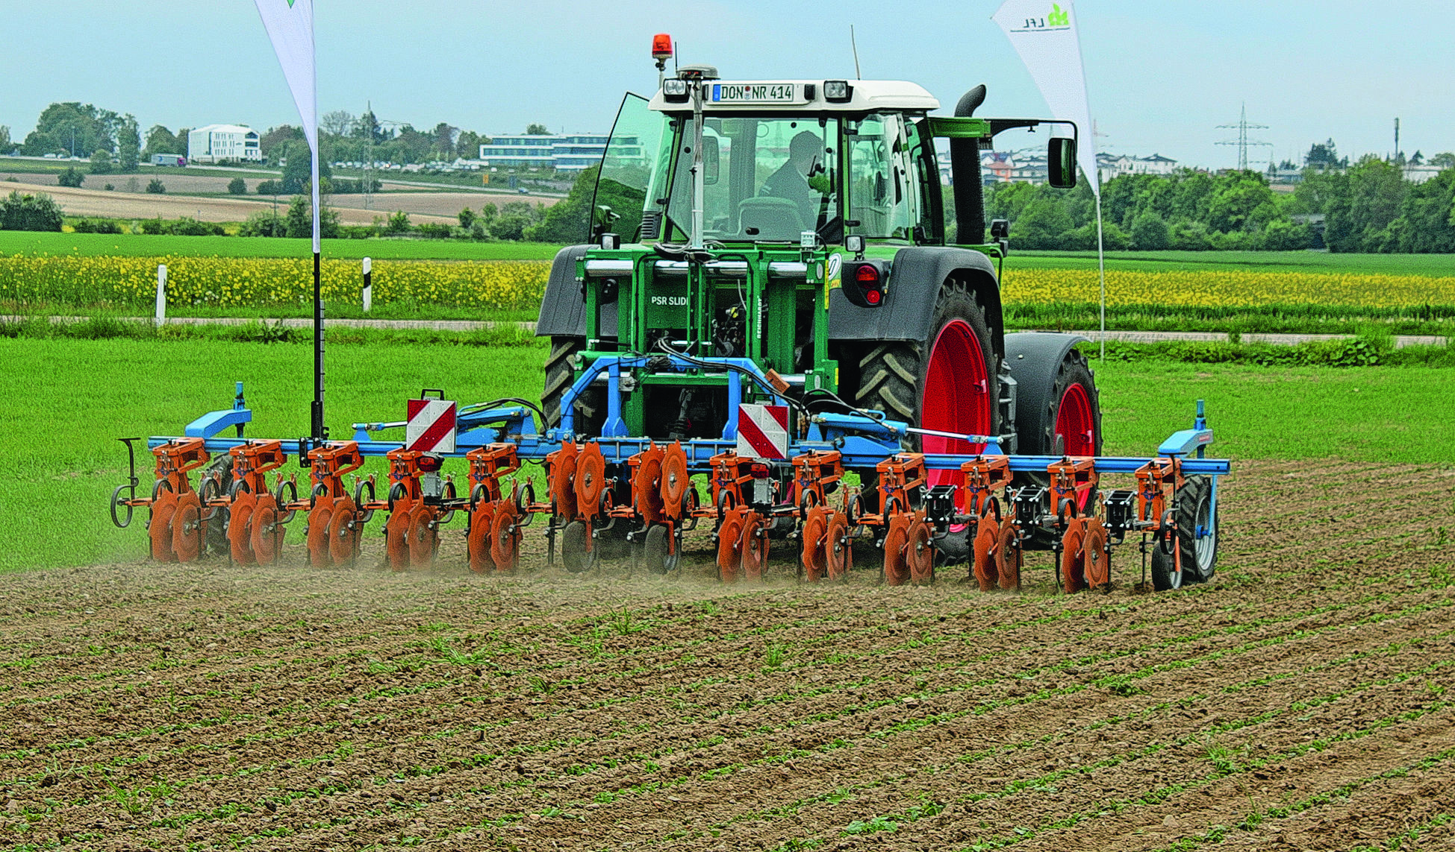
Anwender „RTK Netzwerk“
für Regionen, in denen auf keine Feststation zurückgegriffen werden kann
der höchste Genauigkeit benötigt
mehrere Maschinen ausstatten möchte
Voraussetzung für Controlled Traffic Farming
uneingeschränkter Arbeitsradius
maximale wiederholbare Genauigkeit
sehr schnelle Signalverfügbarkeit
(Initialisierung)
Quelle: Bayerisches Landwirtschaftliches Wochenblatt

Slide 39
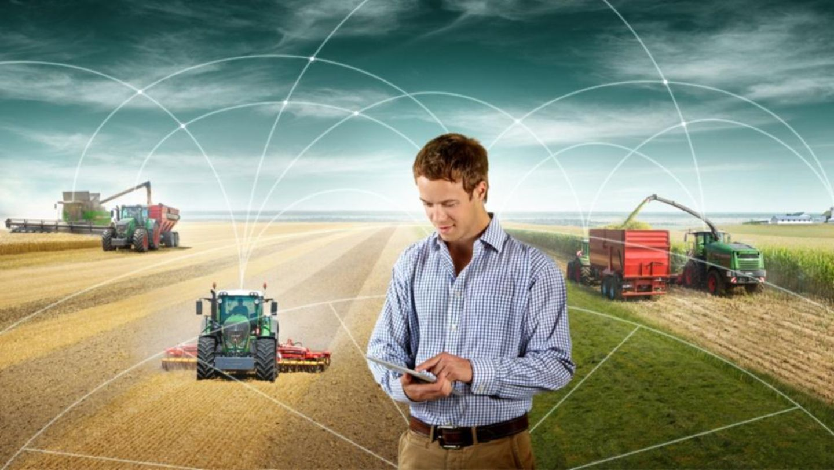
Lenksysteme - Einstiegsdroge in das „Precision Farming“?
Quelle: BayWa

Slide 40
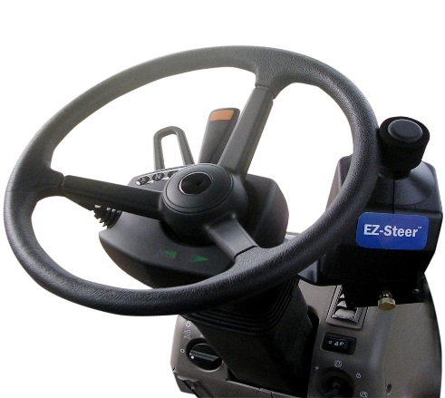
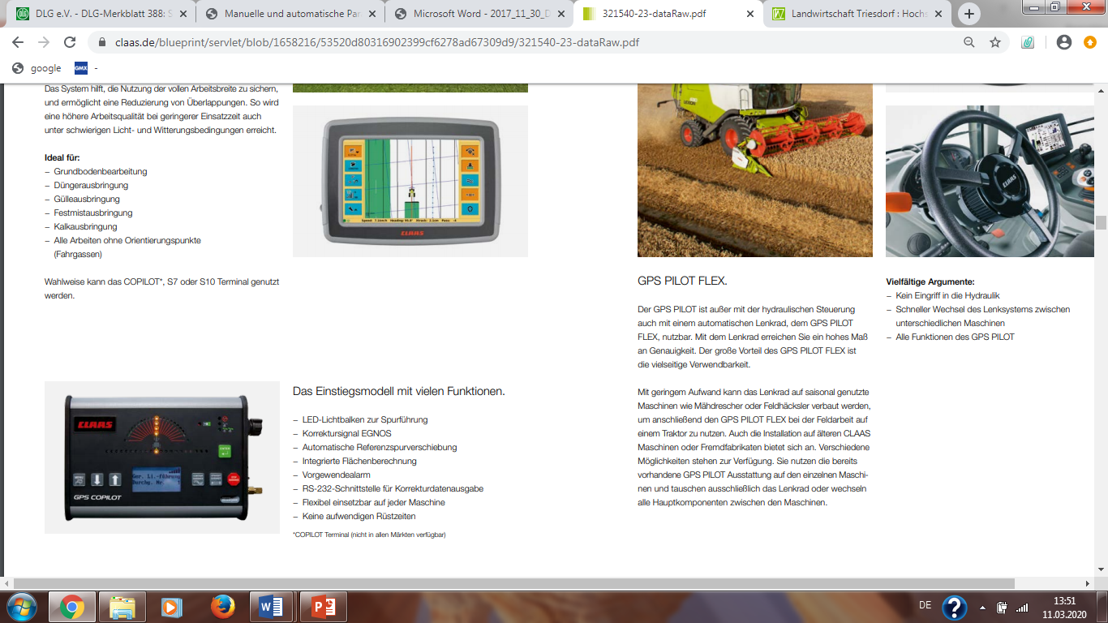
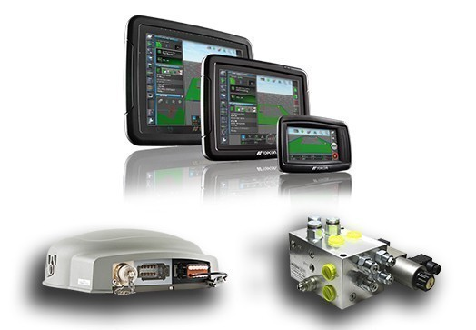
Lenken mit System
Lenksysteme
Manuelle Systeme
Lenkassistenzsysteme
Automatische Systeme
Quelle: Claas
Quelle: Trimble
Quelle: Geo-Konzept

Slide 41
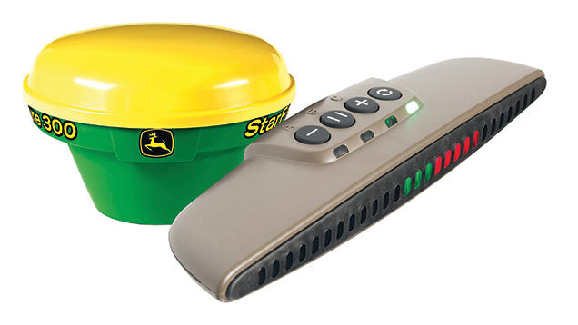
Manuelle Systeme
Fahrer lenkt selbst
Parallelfahrhilfe mittels Leuchtbalken oder LED-Anzeige
Ideal für Arbeiten ohne Fahrgassen (Düngerstreuen, Anwendung von Herbiziden)
Teilbreitenschaltung von Spritzen und Düngerstreuern
Kostengünstige Einsteigerlösung
Arbeitserleichterung, Kraftstoff- und Zeiteinsparung
Anzeige gibt den einzuschlagenden Lenkwinkel an
Genauigkeit abhängig von Anzeige und Geschick des Fahrers
Quelle: Farmers Weekly

Slide 42
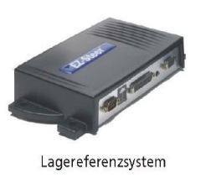
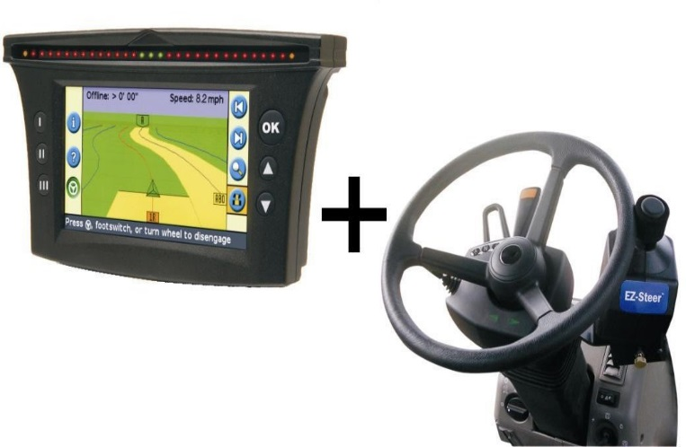
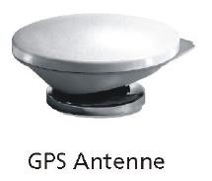
Lenkassistenzsysteme (Stellmotor am Lenkrad)
Einstieg in automatisches Lenken
kein Eingriff in die Hydraulik
Flexibler Nutzen der Lenktechnik, einsetzbar auf unterschiedlichen Maschinen
Lenkassistenzsysteme greifen aktiv in die Lenkung ein
Das Fahrzeug wird automatisch entlang paralleler Spuren gelenkt
Navigationsrechner
Anzeige
Elektromotor dreht Lenkrad
keine Hydraulik
einfache Installation und entsprechend einfacher Transfer von Fahrzeug zu Fahrzeug
GPS Antenne
Reibradmotor
Quelle: Geo-Konzept (Eigene Darstellung)

Slide 43
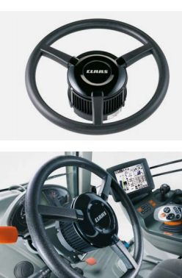
Lenkassistenzsysteme (Stellmotor im Lenkrad)
Das Original-Lenkrad wird ausgetauscht
Antriebseinheit im Lenkrad
Alle Genauigkeitslevels möglich
TÜV homologiert und genehmigt
Lenkassistenzsysteme greifen aktiv in die
Lenkung ein
Das Fahrzeug wird automatisch entlang
paralleler Spuren gelenkt
Quelle: Landwirtschaftskammer Oberösterreich

Slide 44
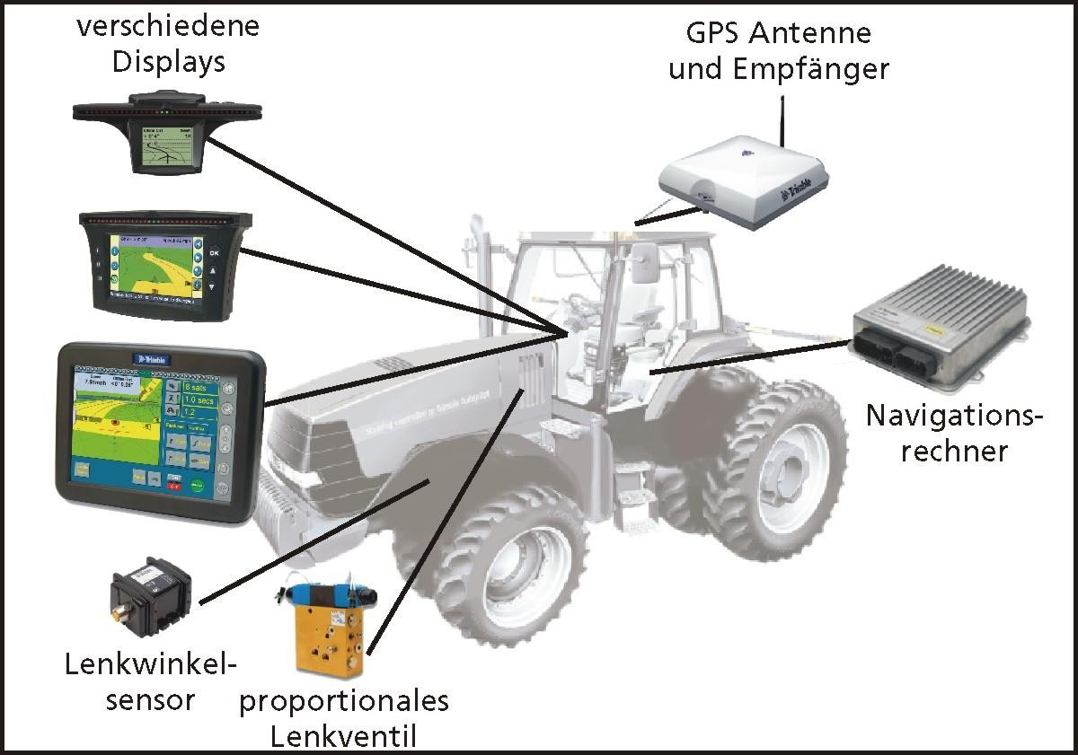
Automatische Systeme
Greifen aktiv in die Lenkhydraulik des Fahrzeugs ein
Bieten höchsten Fahrkomfort und Genauigkeit
System in Maschine integriert
Durchgehend hohe Genauigkeit bei allen Geschwindigkeiten
Ideal auch für Sonderkulturbetriebe
Hydraulische Steuerung bzw. direkter Anschluss an Schleppervorrüstung
höchste Genauigkeiten
beste Lenkperformance
Navigationsrechner berücksichtigt mit 6-Achsen-Gyroskop die Längs- und Seitenbewegungen
Quelle: Trimble

Slide 45
Einteilung der Lenksysteme
 | Lenkhilfe | Lenkassistent | Lenkautomat
Beschreibung | Spuranzeige über Lichtbalken Fahrer lenkt selbst | Spurführung über elektrischen Lenkradmotor | In den Traktor integriertes, hydraulisches Lenksystem
Einsatzgebiete (Beispiele) | Grunddüngung Dokumentation Pflanzenschutz | Bodenbearbeitung Halmguternte Düngung | Nahezu alle anfallenden Arbeiten
Vorteile | Kostengünstig Leicht nachrüstbar | Leicht nachrüstbares automatisches Lenksystem | In den Traktor integriert Hohe erzielbare Genauigkeit Reaktionsschnell
Nachteile | Nur geringe Fahrerentlastung | Reaktionsträge Platzbedarf/Optik | hohe Anschaffungskosten
Quelle: Landwirtschaftskammer Oberösterreich (Eigene Darstellung)

